Slide 1
Проектная деятельность. Рекомендации для учащихся
Иванов Сергей Анатольевич, руководитель Свердловского регионального отделения ОО «Центр гуманной педагогики заместитель директора по НМР лицея № 3 г. Екатеринбурга,
кандидат педагогических наук

Slide 2
Актуальность проекта
Может быть обусловлена:
Значимостью для общества
Интересом автора проекта
Новизной исследования

Slide 3
Исследовательский характер работы
Соблюдается, если результат проектной деятельности не очевиден в начале работы.
Признак исследовательского характера работы – наличие гипотезы проекта

Slide 4
Самостоятельность работы над проектом
Представленные в работе материалы позволяют сделать вывод об активном участии автора в проведении исследования и подготовке проектной работы

Slide 5
Структурированность печатного варианта проекта
В работе имеются разделы в соответствии с требованиями:
Титульный лист
Содержание
Введение
Теоретическая часть
Практическая часть
Заключение

Slide 6
Качество теоретической части исследования
Наличие обзора источников информации по теме исследования (допускаются Интернет-источники), наличие ссылок на источники, культура цитирования.

Slide 7
Качество практической части исследования
Соблюдение и корректность методики исследования, описание хода и полнота исследования

Slide 8
Культура оформления печатного варианта проекта
Печатный вариант проекта должен быть оформлен в соответствии с требованиями, иллюстративный материал (рисунки, таблицы, графики, диаграммы) подписан.

Slide 9
Глубина тематики проекта
В работе приветствуется использование информации, выходящей за рамки школьной программы

Slide 10
Результативность работы
Адекватность выводов целям и задачам исследования

Slide 11
Новизна (оригинальность) тематики и полученных результатов
Если тема проекта и полученные результаты отличаются оригинальностью, новизной

Slide 12
Иллюстративность
Наличие фотографий, графиков, диаграмм, таблиц

Slide 13
Интегративность
Связь различных источников информации и областей знаний и ее систематизация в единой концепции проектной работы

Slide 14
Креативность
Новые оригинальные идеи и пути решения, с помощью которых автор внёс нечто новое в контекст современной действительности

Slide 15
Апробация
Распространение результатов и продуктов проектной деятельности на уровне группы людей или социума

Slide 16
Практическая, социальная значимость
Значимость (востребованность, применимость) результатов исследования на уровне группы людей (класса, школы, друзей, единомышленников) или на уровне социума

Slide 17
Наличие собственного продукта (помимо печатной работы и презентации)
Видеофильм, видеоролик, макет, модель, изделие, интернет-продукт и др.

Slide 18
Культура выступления
Логичность, выстроенность выступления
Качество ответов на вопросы
Качество демонстрационного материала (презентации)
Чёткость выводов, обобщающих доклад (выступление)
Свободное владение материалом работы

Slide 19
Типичные ошибки в исследовательских работах школьников
Неудачный выбор темы исследования
Некорректное название работы
Неправильная формулировка цели и задач исследования
Выполнение работы на единичных индивидах, отсутствие контрольной группы.
Отсутствие статистической обработки результатов.
Отсутствие обсуждения результатов, некорректная интерпретация результатов.
Неграмотная формулировка выводов.
Неправильное оформление списка использованных источников информации
Отсутствие ссылок на источники информации в тексте работы

Slide 20
Некорректные названия проектов
Быстрое питание – скорое заболевание.
Курильщик – сам себе могильщик.
От жажды умирая над ручьем (фитоиндикация качества воды)
Мои сияющие глазки.
Заливается звонок – начинается урок
Арахис в роток – здоровья лоток
Затаился ли свинец?
Влияние атомных станций на здоровье человека.
Исследование белок Таймыра.
Исследование состояния воздуха.
Проблемы веса.

Slide 21
Список использованных источников информации
Подразделяется на 2 раздела: литература и интернет-ресурсы
Составляется по по алфавиту.
Должны быть все выходные данные источника.
Для электронных источников – то же самое, а не только координаты сайта.

Slide 22
Секции исследовательского направления конкурса (3-7 кл.)
Экология и охрана природы (включая экологию человека);
Биология;
Медицина и здоровье человека;
Химия;
Физика;
Краеведение (с обязательным включением исследований природы);
Интегрированные проекты по изучению природы (сочетающие знания, получаемые детьми на нескольких предметах; возможно сочетание естественнонаучных и гуманитарных знаний).

Slide 23
«Философия природы» – творческое направление конкурса (для 3-11 классов)
«Тот, кто познаёт природу не через идею любви никогда не постигнет её законов»
Фридрих Шлегель (немецкий писатель, философ, поэт)

Slide 24
Философия природы – творческое направление конкурса
В работах, представленных на данное направление, может содержаться:
- осмысление, эмоциональное восприятие и творческое представление эстетики и духовного потенциала природы;
- философское осмысление экологических проблем, взаимоотношений человека (человечества) и природы в творческом представлении.
презентация собственных рисунков, фото и видеоматериалов, литературных произведений и других творческих продуктов.

Slide 25
Правила оформления тезисов
Поля стандартные (левое – 3 см., правое – 1,5 см, верхнее и нижнее – по 2 см.),
Шрифт Times New Roman, кегль 14, междустрочный интервал – 1, выравнивание текста по ширине, абзацный отступ – 1,25 см, страницы не нумеруются.
Объём тезисов - не более 3-х страниц.
Иллюстративный материал не публикуется.
Тезисы должны отражать содержание введения, основной части и выводы по работе и не должны содержать стилистических и грамматических ошибок.
Тезисы, представленные с нарушением требований, не публикуются.

Slide 26
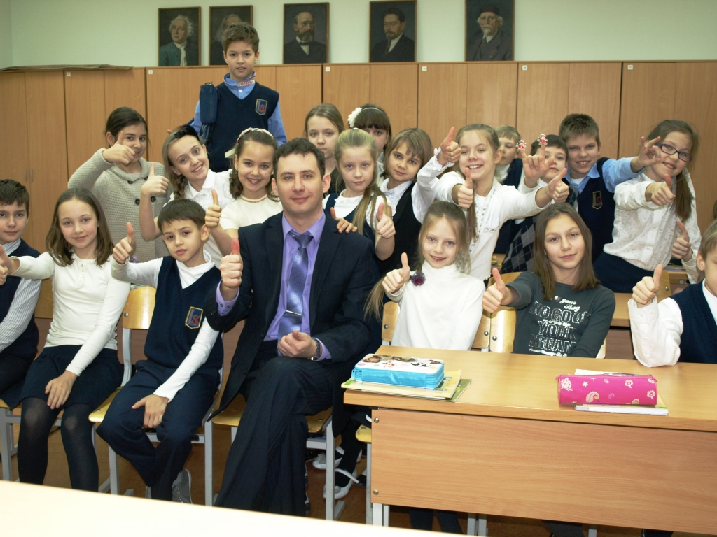
Спасибо за внимание!

